Slide 1



Тема 3. ОСНОВНЫЕ ЭТАПЫ РАЗВИТИЯ КЛАССИЧЕСКОЙ ФИЛОСОФИИ
1. Социально-исторические и культурные предпосылки возникновения философии. Основные школы и направления философии древнего Востока.
2. Особенности античной философии, ее влияние на последующее развитие философской мысли.
3. Статус и функции философии в средневековой европейской культуре.
4. Особенности и основная тематика философии эпохи Возрождения.
5. Философия Нового времени и обоснование методов научного познания. Немецкая классическая философия.
6. Основные достижения философии марксизма.

Slide 2
ПРЕДПОСЫЛКИ ВОЗНИКНОВЕНИЯ ФИЛОСОФИИ
Новый уровень развития производства;
появление всеобщего эквивалента стоимости – денег;
отделение умственного труда от физического.

Slide 3
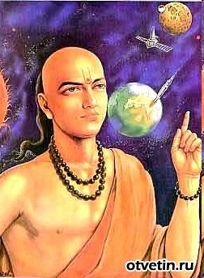

Древнеиндийская философия
Веды – это собрание гимнов, молитв, заклинаний и обрядовых наставлений.
Сансара – круговорот перерождений человека.
Карма – причинно-следственная связь между нравственным поведением личности и характером ее перевоплощений.

Slide 4
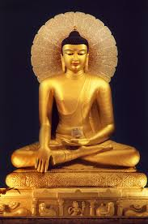
Буддизм
Основная идея буддизма – «средний путь».
ЧЕТЫРЕ БЛАГОРОДНЫЕ ИСТИНЫ:
• земная жизнь полна страданий;
• страдания имеют свои причины – жажду наживы, славы, удовольствия, жизни и т. д.;
• от страданий можно избавиться;
• существует путь, освобождающий от страданий, – отказ от земных желаний, просветление, Нирвана.

Slide 5
ВОСЬМЕРИЧНЫЙ ПУТЬ
• правильное видение;
• правильная мысль;
• правильная речь;
•правильное действие;
• правильный образ жизни;
• правильное умение;
• правильное внимание;
• правильное сосредоточение.

Slide 6
Особенности философской мысли
Древней Индии:
развивалась в тесной связи с религией;
научная мысль не влияла на философию;
особое внимание уделялось сознанию, достижению особого его состояния, выходящего на уровень соединения с Брахманом;
4) ориентирована на внутреннее совершенствование личности.

Slide 7
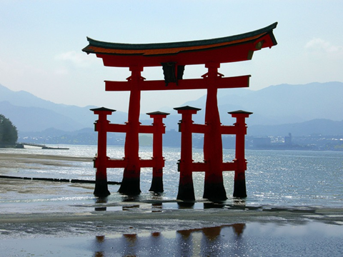
ФИЛОСОФИЯ ДРЕВНЕГО КИТАЯ
Даосизм – древнейшее философское учение Китая, которое пытается объяснить основы построения и существования окружающего мира и найти путь, по которому должны следовать человек, природа и космос. Основатель – Лао Цзы.

Slide 8
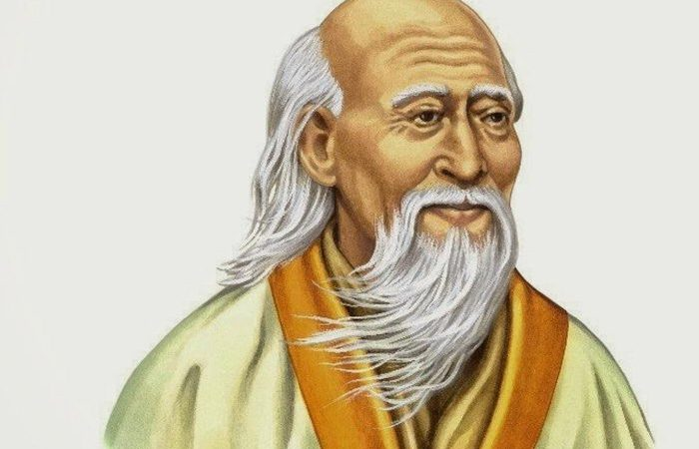
Идеи даосизма
• Все в мире взаимосвязано;
• пара категорий «инь-ян» обозначает противоположные, взаимодействующие и попеременно доминирующие силы, это крайности, которые дополняют друг друга;
• особа императора священна;
• через личность императора на Китай и все человечество сходит «Дэ» – животворящая сила и благодать;
• познать «Дао» и получить «Дэ» можно лишь при полном соблюдении законов даосизма, послушании императору и близости к нему.
«Будьте внимательны к своим мыслям – они начало поступков» (Лао-Цзы).

Slide 9
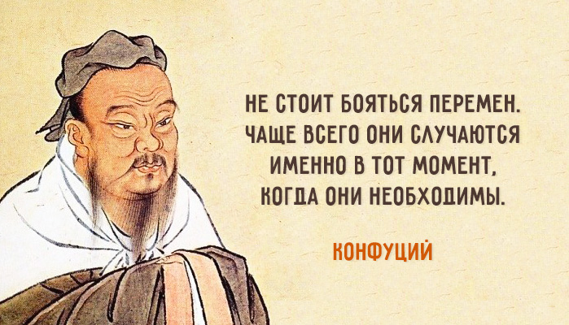
Конфуцианство – древнейшая философская школа, которая рассматривает человека прежде всего как участника социальной жизни.
Основоположник – Конфуций (Кун-Фу-Цзы).
золотое правило:
Не делай другим того,
чего не желаешь себе
«Государство – большая семья, в которой император отец и мать, а подданные его дети»

Slide 10
ОСНОВОПОЛАГАЮЩИЕ ПРИНЦИПЫ:
• жить в обществе и для общества;
• уступать друг другу;
• слушаться старших по возрасту и по званию;
• подчиняться императору;
• сдерживать себя, соблюдать меру во всем, избегать крайностей;
• быть человечным.

Slide 11
Моизм проповедовал всеобщую любовь, счастье и милосердие к низшим сословиям.
Легизм: природа человека безнравственна, значит эффективно управлять государством можно только тогда, когда власти руководствуются строгими законами.

Slide 12
Особенности философской мысли Древнего Китая:
– носит прикладной, практический характер, мудрость – это средство решения повседневных задач;
– естествознание не оказывало влияние на философию;
– ориентирована на совершенствование межличностных отношений , подчинялась политической практике.

Slide 13
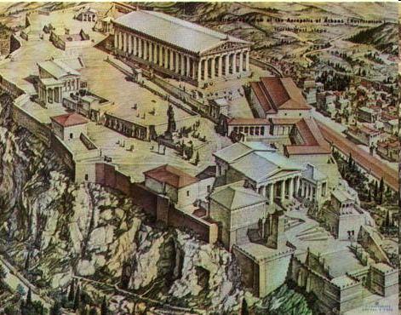
ЭТАПЫ РАЗВИТИЯ АНТИЧНОЙ ФИЛОСОФИИ
1. Досократовский
(VII – VI вв. до н. э.);
2. Классический
(V – ср.IV вв. до н. э );
3. Эллинистический
(IV в. до н. э – V в. н.э).

Slide 14
ДОСОКРАТОВСКИЙ ЭТАП
Школы
Милетская: философы пытались найти основной принцип мира (архэ; первоначало).
Гераклит высказал идею всеобщей изменчивости и движения; открыл объективную диалектику вещей и явлений.
Пифагорейцы: Число – это то, что оформляет, дифференцирует материю.
Элеаты ввели категорию «бытие», зачинатели метафизики.
Атомисты: все вещи состоят из атомов (Левкипп, Демокрит).

Slide 15
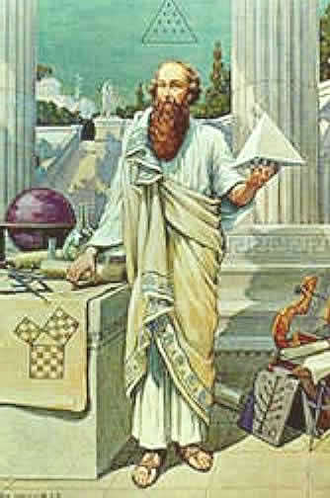

Пифагор – создание теории чисел
Пифагор в качестве первоначала (архэ) выбрал число, ведь вещи сходны между собой тем, что их можно сосчитать. Числа:
Четные – мужские
Нечетные – женские
«Элементы чисел являются элементами всех вещей и весь мир является гармонией и числом».
Квадратные числа:
Вводится доказательство, в том числе, доказательство от противного

Slide 16

Зенон Элейский – проблема конечного и бесконечного
Апории:
«Ахиллес и черепаха»
«Стрела»
«Стадион»
«Дихотомия»

Slide 17
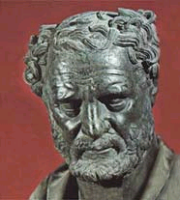
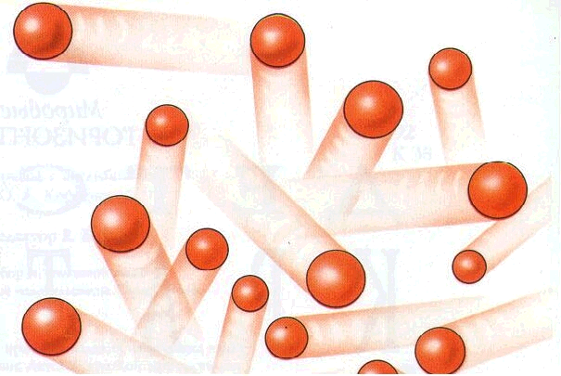
Атомистическая школа (VI-Vвв. до н.э.)
Демокрит
Левкипп
Атомы – мельчайшие частицы, из которых состоит материя
Атомы двигаются в Великой Пустоте в любых направлениях с любыми скоростями

Slide 18
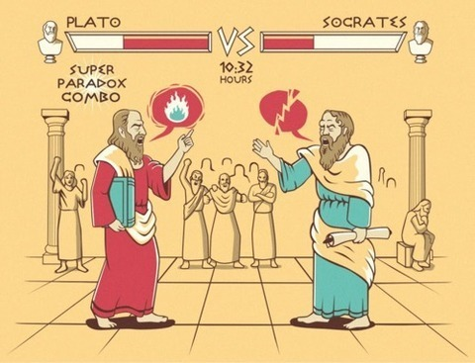
Классическая греческая философия
Софисты
Сократ
Платон
Аристотель

Slide 19
Софисты
Софисты – учителя риторики
Представители:
Протагор и Горгий (V в. до н.э.)
Идеи:
«Человек есть мера всех вещей…» – релятивизм (относительность в познании).
Истина – это то, что допущено самим сознанием.
Скептицизм (существует только мир мнений).
Софизмы – мнимые доказательства.

Slide 20
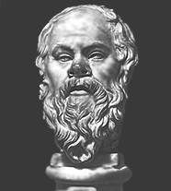
СОКРАТ (469/470-399 гг. до н. э.)
1. Он первым обосновал принцип этического
рационализма: «добродетель есть знание».
2. Является одним из родоначальников диалектики как метода
отыскания истины путем постановки наводящих вопросов. Принципы
диалектики Сократа: майевтика, ирония, индукция.
3. Майевтика: философ не является источником знания, а помогает
при рождении знания.

Slide 21
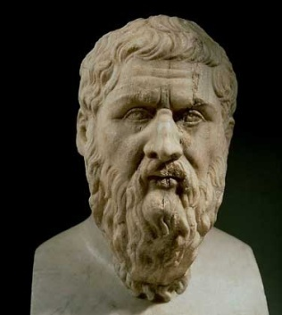
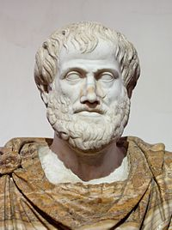
Платон (427-347 гг. до н.э.)
Аристотель (384 -322 гг. до н.э.)
учение об идеях (объективный идеализм)
учение о душе
учение о государстве
учение о познании
Философия как метафизика
Идеи в вещах как их движущая сила
Учение о причинах вещей
Учение о государстве
(«человек – это политическое животное»)

Slide 22
Не золото надо завещать детям, а наибольшую совестливость (Платон)
Принципы идеального государства:
Справедливость.
Три группы людей:
а) мудрецы (правители),
б) воины,
в) крестьяне, ремесленники.
Индивидуальное полностью подчинено всеобщему; не государство существует ради человека, а человек ради государства.

Slide 23
Человек – политическое животное… (Аристотель)
Монархия Неограниченная власть одного, основанная на авторитете Аристократия Во главе государства – благородные и высокопоставленные люди Полития Власть опирается на многочисленный класс обеспеченных людей | Тирания Абсолютная власть человека, не обладающего моральным превосходством Олигархия Власть богатых, которые правят, попирая законы Демократия Власть принадлежит всем свободным. Порой народ идёт за демагогами
Правильные
государства
Неправильные

Slide 24
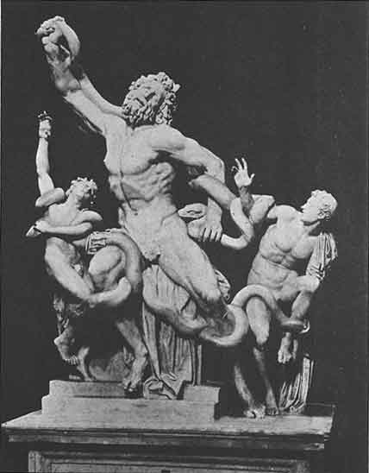
ЭЛЛИНИСТИЧЕСКИЙ ПЕРИОД
Стоики
эпикурейцы
киренаики
киники
неоплатонизм

Slide 25
Стоицизм
Представители: Сенека (4 г. до н.э – 65 н.э.), Марк Аврелий (121 – 128 н.э.)
Идеи:
Способы достижения самообладания перед лицом житейских невзгод «Измени себя и мир изменится».
Добродетель не в познании и счастье, а в покое, безмятежности , апатии.
Цель человека - жить «в согласии с природой».
Главное препятствие на пути гармонии со своей судьбой — это страсти. Идеалом стоиков был невозмутимый мудрец.
Стоики выделяют четыре вида аффектов: удовольствие,
отвращение, вожделение и страх. Их необходимо избегать, пользуясь правильным суждением.

Slide 26
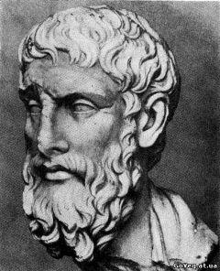
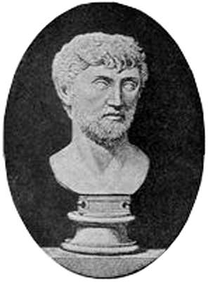
Эпикуреизм
Представители:
Эпикур (341 до н.э – 270 до н.э.),
Лукреций Кар (ок. 99 до н.э – 55 до н.э.)
Идеи:
Цель человеческой жизни – получать удовольствие.
Для счастливой жизни человеку необходимо:
1)отсутствие телесного страдания; 2)невозмутимость души (атараксия); 3) дружба.
«Четвероякое лекарство»: 1) не должно бояться богов;
2) не должно бояться смерти: «Пока мы существуем, нет смерти; когда есть смерть, нас более нет»; 3) благо легко достижимо; 4) зло легко переносимо.

Slide 27
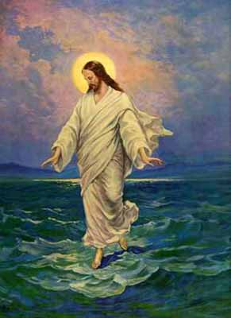
Средневековье
принципы
теоцентризм,
креационизм,
откровения,
провиденциализм,
традиционализм,
вопросы истины в ведении религии.

Slide 28
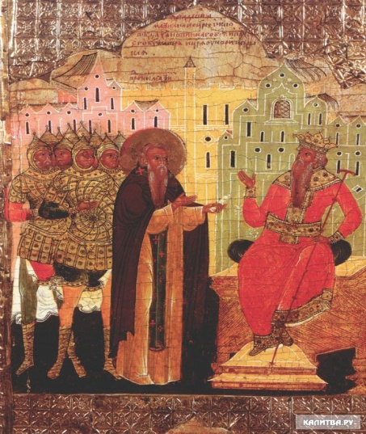
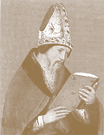
Основные этапы
Патристика (II – VIII вв.)
Главные проблемы: сущность Бога, отношение веры и разума, души и тела, свободы человека, происхождение добра и зла.
Августин Блаженный (354-430 гг.)
Град земной – жизнь во плоти
Град Божий – жизнь по духу

Slide 29

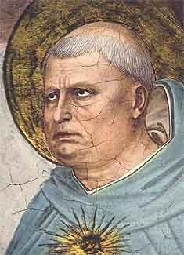
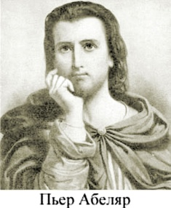
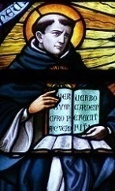
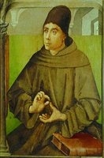
Схоластика (IX – XIV вв.)
Цель – оправдание веры посредством разума.
Рассматривает философию как «служанку теологии».
Важная проблема – универсалии: как всеобщее существует в частном. Роды и виды существуют ли в реальности или же только в мысли?
Концептуализм:
Пьер Абеляр
Номинализм:
Уильям Оккам;
Жан Буридан
Реализм:
Фома Аквинский;
Иоанн Дунс Скотт

Slide 30
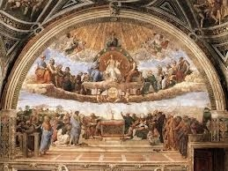
Возрождение (Ренессанс) (XIV – н. XVII ст.)
Философские течения эпохи
Гуманистическое
( Данте, Петрарка, Монтень)
Натурфилософское
(Кузанский, Коперник, Леонардо да Винчи)
Общественно-политическое
(Н. Макиавелли, Т. Мор)
ПЕРИОДЫ:
ГУМАНИСТИЧЕСКИЙ (XIV – ср. XV вв.)
НАТУРФИЛОСОФСКИЙ (XVI – н. XVII вв.)

Slide 31
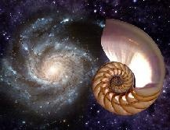
Характеристика эпохи Возрождения
1. Антисхоластический характер.
2. Пантеизм как главный принцип мировоззрения.
3. Антропоцентризм и гуманизм.
4.Натурфилософия.
5. Социальная философия.

Slide 32
Пантеизм – философское учение, максимально сближающее понятия «бог» и «природа». Бог – всюду, в мире, он растворен в природе. «Бог – есть природа».
Антропоцентризм – воззрение, согласно которому человек есть центр и высшая цель мироздания.
Гуманизм (человеколюбие) – принцип, заключающийся в признании ценности человека как личности, его права на свободное развитие и проявление своих способностей.

Slide 33
Философия Нового времени
ПЕРИОДЫ:
1. Эмпиризм и рационализм (XVII в.).
2. Эпоха Просвещения (XVIII в.).
3. Немецкая классическая философия.

Slide 34
Научная революция XVII в.
Формируется Наука – научное естествознание, проявлением чего является ряд крупных научных открытий (Г. Галилей, И. Ньютон, И. Кеплер,
Б. Паскаль, и др.).
Главным достижением естествознания XVII в. становится создание классической механики, которая рассматривается как универсальный образец научной теории.
Основные принципы философии XVII в.:
Наукоцентризм
Рационализм
Механицизм
Метафизичность

Slide 35
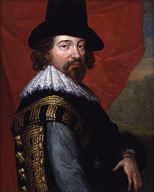
Эмпирики (Ф. Бэкон, Т. Гоббс, Д. Локк)
– единственный источник знания – опыт: душа и ум человека первоначально чисты, как восковая табличка, ощущения и восприятия «пишут» на этой табличке свои «письмена»;
– ощущения проверяются посредством эксперимента;
– знание должно идти от опытного (эксперименталь-ного) к обобщениям и выдвижению теорий;
– метод познания – научная индукция.
Фрэнсис Бэкон
1561-1626
Основоположник новоевропейского эмпиризма

Slide 36
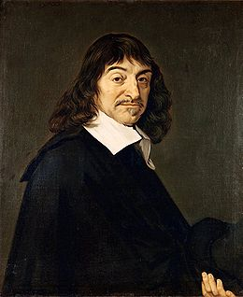
Рационалисты
(Р. Декарт, Б. Спиноза, Г. Лейбниц )
Считали что опыт, основанный на ощущениях человека, не может быть основой общенаучного метода.
Восприятия и ощущения иллюзорны, опытные данные, всегда сомнительны. В разуме есть интуитивно ясные и отчётливые идеи.
По правилам дедукции (от общего к частному) мы можем вывести возможность существования Бога, природы, других людей.
Рене Декарт
1596-1650
Основоположник рационализма Нового времени

Slide 37
Особенности философии Просвещения
Философия Просвещения является прямым продолжением философии Нового времени.
Отличительная особенность – большее внимание проблемам человека и общества (антропологии и социальной философии), при исследовании которых применялись принципы рационализма и наукоцентризма.
Отличительные черты социальной философии:
антиклерикализм;
деизм ;
атеизм (Дидро, Гельвеций, Гольбах);
социальный оптимизм – вера в прогресс науки и общества;
придание решающей роли образованию и воспитанию в процессе рационального переустройства общества;
социально-философские концепции: естественных прав, общественного договора, географического детерминизма и др.

Slide 38
Немецкая классическая философия
Основные представители: И. Кант, И. Фихте,
Ф. Шеллинг, Г. Гегель.
ГЛАВНЫЕ ДОСТИЖЕНИЯ:
понимание того, что осмыслить сущность чело-
века ни с позиций его эмпирического существования, ни с точки зрения «чистого разума» невозможно;
2) основой деятельности, ее глубинным источником является диалектика как единство противополож-
ных тенденций и их борьба;
3) систематичность, основательность и завершен-
ность, идеализм, рационализм и логицизм, преобла-
дание гносеологической тематики.

Slide 39
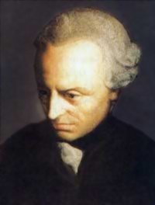
КОПЕРНИКОВСКИЙ ПЕРЕВОРОТ КАНТА – «не разум подобно солнцу вращается вокруг мира явлений, а мир явлений вращается вокруг разума».
ГЛАВНЫЙ ЗАКОН ЭТИКИ КАНТА – категорический императив: Поступок только тогда может считаться нравственным, когда он мог бы стать законом для других.
Иммануил Кант (1724-1804)

Slide 40
Критическая философия И. Канта
«Критическая философия» направлена на исследование границ человеческого познания, то есть:
задает критерии, позволяющие с достоверностью различать истинно научное знание от мнимого знания;
позволяет преодолеть иллюзии, в которые впадает наш разум;
она занимается точным выяснением познавательной способности, к которой обращается каждая отрасль знания и философии;
исследует границы, дальше которых не может простираться компетенция нашего разума.

Slide 41
Основные понятия «критической философии»
Трансцендентное – сверхопытное, недоступное опыту, потустороннее. Это то, что существует за пределами нашего опыта, полностью независимо от нашего познания.
Трансцендентальное – доопытное, не выходящее за пределы опыта, не возвышающееся над ним. Это то, что предшествует опыту, делает возможным опыт как систематическое эмпирическое знание.
Наглядно это можно изобразить следующим образом:
ТРАНСЦЕНДЕНТНОЕ
ОПЫТ
ЧУВСТВА
РАССУДОК
РАЗУМ
ТРАНСЦЕНДЕНТАЛЬНОЕ

Slide 42
Теоретический разум
Кант разделяет познавательную способность теоретического разума на три различных способности, каждой из которых соответствует свой вопрос:
ЧУВСТВЕННОСТЬ
Как возможна чистая математика?
РАССУДОК
Как возможно чистое естествознание?
РАЗУМ
Как возможна метафизика как наука?

Slide 43
Чувственное познание
ПРОСТРАНСТВО
Априорные
формы чувственности
ВРЕМЯ
Кант рассматривает пространство как «внешнюю», а время - как «внутреннюю» форму созерцания. Таким образом, пространство и время представляют собой два источника познания, из которых можно почерпнуть различные синтетические знания.

Slide 44
Рассудочное познание
Все действия рассудка мы можем свести к суждениям, следовательно, рассудок вообще можно представить как способность составлять суждения. Судит рассудок посредством понятий.
Кант выделяет четыре рассудочных понятия (категории):
количество (единство, множественность, всеобщность)
качество (реальность, отрицание, ограничение)
отношение (присущность и самостоятельность, причинность, взаимодействие)
модальность (возможность, существование, необходимость и случайность)

Slide 45
Антиномии (противоречия) разумного познания
 | Тезис | Антитезис
1 | Мир имеет начало во времени и ограничен в пространстве. | Мир бесконечен и во времени, и в пространстве.
2 | Существует только простое или то, что сложено из простого. | В мире нет ничего простого.
3 | Из причинности по законам природы невозможно вывести все явления в мире. Необходимо допустить свободную причинность. | Нет никакой свободы. Все совершается в мире только по законам природы.

Slide 46
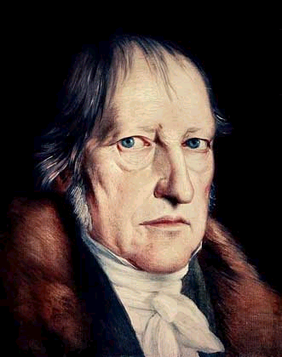
ОСНОВНАЯ ЗАСЛУГА ГЕГЕЛЯ
Им были выдвинуты и подробно разработаны:
• теория объективного идеализма;
• диалектика как всеобщий философский метод.
Георг Вильгельм Фридрих Гегель (1770-1831)

Slide 47
Философская система Гегеля
Система, изображающая деятельность Абсолютной Идеи, ее развертывание, в ходе которого «мышление противопоставляет себя себе самому» в виде явлений, всего сущего, познавая в нем само себя, состоит из трех частей.
1. Логика – наука об идее в себе и для себя.
2. Философия природы как наука об идее в ее инобытии.
3. Философия духа как идея, возвращающаяся в самое себя из своего инобытия.

Slide 48
Философия истории
Главным фактором развития истории является Мировой дух, который
пытается познать свою сущность, т.е. идею свободы. Мировой разум –
сила, способная осуществить себя. Благодаря этому убеждению «исчезает
иллюзия, будто мир есть безумный, нелепый процесс». Именно этот смысл
заключается в изречении Гегеля: «Что разумно, то действительно, и
что действительно, то разумно». Эта формулировка показывает, что
философ был далек от оправдания всего существующего как разумного.
Стадии развития Мирового Духа
Древний Восток
(свободен один)
Древняя Греция
(свободны некоторые)
Германский мир
(свободны все)

Slide 49
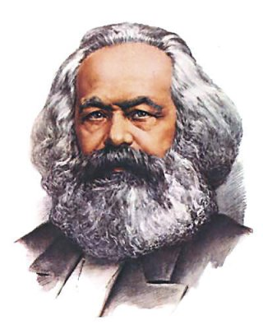
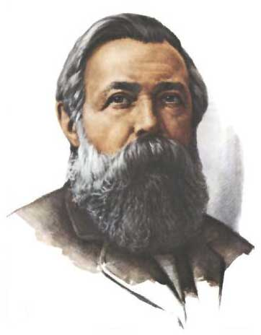
Марксизм (классический)
Карл Маркс
1818-1883
Фридрих Энгельс
1820-1895

Slide 50
Философская система марксизма
Философия Маркса
подразделяется
Диалектический
материализм
Исторический
материализм
Метод философии -
диалектика
В теории познания Маркс
использует принцип отражения
В онтологии Маркс отстаивает
принципы материализма

Slide 51
Исторический материализм
Развитие истории есть последовательная
смена общественно-экономических формаций
ФОРМАЦИИ
Первобытнообщинная
Рабовладельческая
Феодальная
Капиталистическая
Коммунистическая

Slide 52
ОСНОВНЫЕ ЧЕРТЫ ФИЛОСОФИИ МАРКСИЗМА
1. Материализм – мировоззренческая основа этой философии.
2. Материализм распространяется на объянение развития общества (исторический материализм).
3. Диалектика как теория развития в отличии от гегелевской диалектики является материалистической.
4. Социоцентризм.
5. Определяющая роль практики как человеческой активной деятельности, направленной на преобразование природной и социальной среды.

Slide 53

Вопросы к лектору?
Задавайте!

Slide 54
Вопросы для самоконтроля
В чем своеобразие философии Древней Индии? Каковы основные «ортодоксальные» и «неортодоксальные» школы древнеиндийской философии?
Что составляет отличительные черты философии Древнего Китая? Какие философские школы
считаются основными в Древнем Китае?
Какие периоды можно выделить в античной философии? Какая проблема считалась основной в философии досократиков?
Какой период в античной философии называется «классическим» и кто его представители?
Как решается вопрос соотношения веры и разума в различные периоды средневековой философии?
В чем выражается связь новоевропейской науки и философии?
В чем смысл теории «естественного права» и концепции «общественного договора»?
Почему философия И. Канта называется «критической»?
Каким методом пользуется Гегель в своей философии?
Каковы идейные предпосылки и основные положения марксистской философии?

